Slide 1

Internet và An toàn dữ liệu
Nguyễn Văn Đôn

Slide 2

Chương 2: Thư điện tử (Email)
1. Khái niệm
2. Địa chỉ email
3. Các ngăn chứa email
4. Các lệnh thông dụng trong một phần mềm email
5. Các thuật ngữ tiếng anh thông dụng trong một email

Slide 3
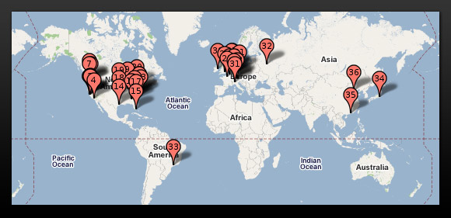
Khái niệm
1
Thư là phương tiện giúp những người ở cách xa nhau có thể trao đổi những thông tin cần thiết
Google data centers world wide

Slide 4
Tôi có thể giao tiếp bằng cách nào?
1
Truyền thông đề cập đến bất kỳ quy trình nào cho phép bạn tương tác với người khác
Có hai loại khung thời gian thiết yếu cho truyền thông: thời gian thực và có độ trễ.
  Thời gian thực: thông tin được gửi và nhận tức thời
  Có độ trễ: tồn tại một thời gian trễ giữa việc gửi và nhận thông tin

Slide 5
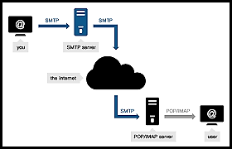
Mô hình thư điện tử

Slide 6
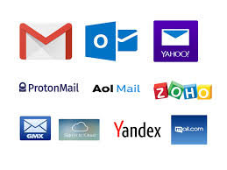
Thuộc tính thư điện tử
1
Thư điện tử là một phương pháp chuẩn và phổ biến để trao đổi các thông tin kinh doanh và các tin nhắn cá nhân khi phản hồi chưa phải ở mức độ khẩn cấp
Thư điện tử dường như là phương tiện phổ biến nhất của truyền thông điện tử

Slide 7

Thuộc tính thư điện tử
1
Cung cấp cho các doanh nghiệp (và các cá nhân) một cách thức để truyền tải tài liệu giữa các đầu mối liên lạc.
Đóng vai trò như một phương tiện chia sẻ các tệp tin bằng cách gửi thư điện tử có các tệp tin đính kèm

Slide 8

Tin nhắn tức thời
1
cho phép hai hoặc nhiều người tham gia “trò chuyện” với nhau theo thời gian thực
Nhập các tin nhắn vào trong một cửa sổ của chương trình tin nhắn tức thời
Tin nhắn tức thời là một cách thức truyền thông rất hữu hiệu khi bạn nhanh chóng cần có câu trả lời

Slide 9
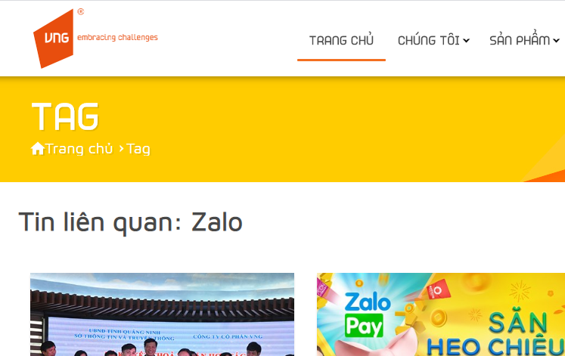
IM – Instance Message
1
Cần tạo một tài khoản với tên người dùng và mật khẩu
Có rất nhiều chương trình tin nhắn tức thời có liên kết với các dịch vụ trực tuyến
Nhiều người coi tin nhắn tức thời là một cách thức liên lạc ít kết nối trực tiếp đến người nhận so với gọi điện thoại

Slide 10
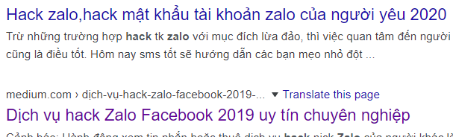
IM
1
người nhận đọc được tin nhắn thì họ cũng không nhất thiết phải trả lời ngay lập tức
Các thông tin liên lạc có thể được chua sẻ từ chương trình IM này sang chương trình IM khác
Bạn cần chú ý không được cung cấp mật khẩu hoặc số thẻ tín dụng trong các chương trình IM

Slide 11
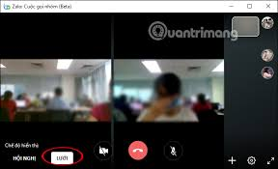
IM
1
Việc trao đổi thông tin qua các chương trình tin nhắn tức thời sẽ được gửi qua Internet, và những truyền thông này là không bảo mật
Các chương trình IM cho phép bạn:
Chia sẻ các liên kết Web
Gửi video hoặc trò chuyện có hình ảnh thực của người đối diện nếu họ có webcam

Slide 12
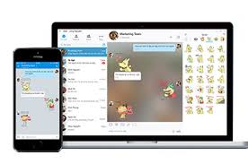

IM
1
Gửi ảnh
Phát âm thanh
Sử dụng máy tính như điện thoại

Slide 13
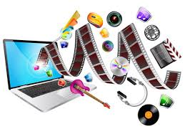
Sử dụng các tính năng đa phương tiện
1
Hầu hết các chương trình IM cho phép bạn trao đổi thông tin âm thanh và video trực tiếp theo thời gian thực
Cần có một tài khoản để có thể sử dụng cho việc đăng nhập vào một dịch vụ trước khi sử
Dụng những loại chương trình này

Slide 14
Sử dụng các tính năng đa phương tiện
Nếu chỉ có một bên tham gia trò chuyện có các thiết bị thích hợp thì video và âm thanh vẫn có thể truyền tải từ máy tính đó nhưng người còn lại không thể xem hoặc nghe được cuộc trò chuyện, họ chỉ có thể trò chuyện bằng văn bản.
Có thể sử dụng chuột hoặc bàn phím để kích hoạt các tính năng hoặc nhấn các nút vật lý

Slide 15
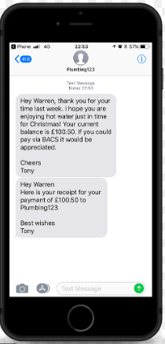
Tin nhắn văn bản
Gửi qua mạng di động của nhà cung cấp sử dụng giao thức Dịch vụ nhắn tin ngắn (SMS)
Được tạo và gửi từ điện thoại di động
Số lượng ký tự trên mỗi tin nhắn bị giới hạn
(khoảng 100 đến 200 ký tự trên mỗi bản tin, phụ thuộc vào nhà cung cấp dịch vụ).

Slide 16
Tin nhắn văn bản
Dịch vụ tin nhắn đa phương tiện (MMS)
Cung cấp một cách thức chuẩn để gửi các tin nhắn chứa nội dung đa phương tiện giữa các điện thoại di động hoặc các thiết bị di động phù hợp khác.
Cho phép người dùng gửi các hình ảnh và video cho người dùng khác
Hữu dụng khi những hình thức truyền thông khác không khả dụng

Slide 17
Truyền thông chéo (Crossing Over)
Hầu hết các nhà cung cấp điện thoại di động đều có một địa chỉ thư đặc biệt để cho phép bạn gửi tin nhắn tới đó, sau đó nó sẽ được chuyển thành tin nhắn văn bản tới điện thoại di động
Rất nhiều nhà cung cấp dịch vụ di động cho phép bạn nhập tin nhắn văn bản trên Web site của họ và gửi tin nhắn tới máy điện thoại di động sử dụng dịch vụ mạng của họ

Slide 18
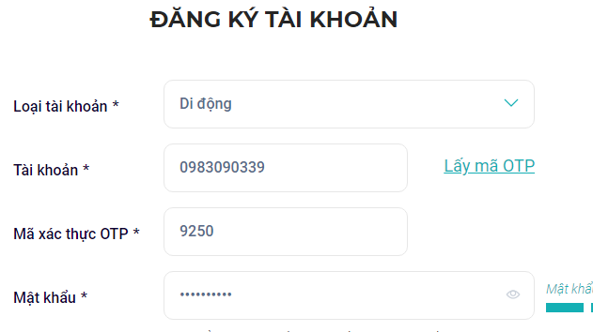
Truyền thông chéo (Crossing Over)

Slide 19
Điện thoại di động có thể được sử dụng để gửi tin nhắn thư điện tử cũng như gửi và nhận tin nhắn tức thời
Cần có chức năng kết nối Internet và bạn cần phải sử dụng dịch vụ dữ liệu Internet.

Slide 20
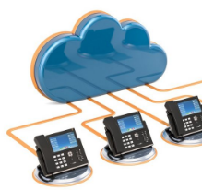
VoIP
Thực hiện các cuộc gọi thoại sử dụng kết nối Internet
Còn được biết đến là Thoại trên nền băng thông rộng (VoBB: Voice over Broadband)
chuyển đổi các tín hiệu tương tự thành các gói dữ liệu số
thêm thông tin địa chỉ vào mỗi gói
sau đó gửi các gói tin qua mạng dữ liệu
có thể thực hiện hoặc nhận cuộc gọi VoIP từ máy tính sử dụng phần mềm ứng dụng gọi điện đặc biệt và tai nghe.

Slide 21
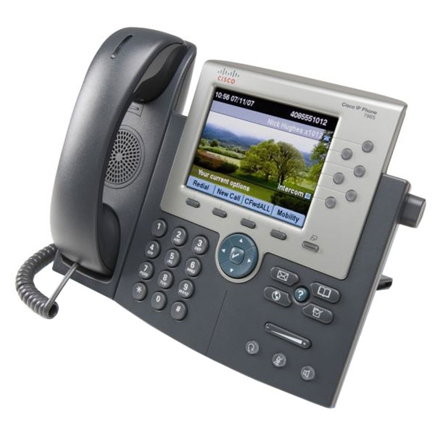
VoIP
có thể sử dụng điện thoại VoIP chuyên dụng, hoặc thậm chí là một chiếc điện thoại truyền thống được kết nối với bộ chuyển đổi thoại tương tự đặc biệt
Cần phải kết nối (thông qua kết nối có dây hoặc không dây) tới mạng có cung cấp dịch vụ VOIP

Slide 22
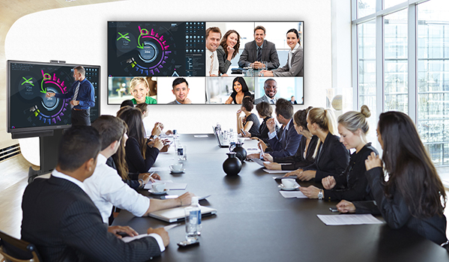
Hội nghị truyền hình
Hội nghị truyền hình cho phép mọi người ở các địa điểm cách xa nhau có thể tham gia vào một cuộc hội nghị
1. Camera được đặt ở vị trí phù hợp về mặt quang học với mắt người tham dự họp trên màn hình.
2. Hình ảnh với kích thước tương ứng với ngoài đời thực hiển thị nửa thân trên của người tham gia

Slide 23
Hội nghị truyền hình
3. Điều chỉnh khoảng cách phù hợp đối với người tham gia tại vị trí tính từ chiều cao mặt bàn trở lên như thể họ đang ngồi ở bàn họp đối diện
4. Hình ảnh được phát với chất lượng cao hoặc độ phân giải tốt hơn
5. Chất lượng âm thanh cao – tiếng nói cần sắc nét và sạch, không có nhiễu.

Slide 24
Hội nghị truyền hình
Mặc dù các hệ thống telepresence có thể tiết kiệm chi phí khi liên lạc từ xa nhưng các sản phẩm này khá đắt để có thể mua và cài đặt cũng như không sủ dụng rộng rãi

Slide 25
Phòng trò chuyện trực tuyến
Là những vị trí được thiết kế riêng trên Internet để những người có cùng sở thích có thể giao tiếp với nhau bằng văn bản
Khi bạn tham gia vào phòng trò chuyện, bất kỳ tin nhắn nào bạn đăng lên người khác cũng quan sát được
Bất kỳ ai ở nơi nào trên thế giới đều có thể tham gia vào phòng trò chuyện trực tuyến được phân loại theo chủ đề

Slide 26
Phòng trò chuyện trực tuyến
Phòng trò chuyện có thể được quản lý bởi người điều hành và họ có thể theo dõi nội dung của cuộc thảo luận để tránh những vấn đề không phù hợp
Hầu hết các phòng trò chuyện đều dựa trên văn bản mặc dù các phiên bản mới có thể sử dụng video; những người khác có thể mời nhiều người cùng tham gia chơi trò chơi điện tử

Slide 27
Các trang mạng xã hội
Là những Web site mà bạn có thể tham gia để kết nối với những người bạn biết cũng
như làm quen với những người bạn mới
Cần tạo ra một tài khoản trên trang mạng xã hội trước khi sử dụng
Khi bạn tạo hồ sơ trên trang mạng xã hội, bạn sẽ có một trang của riêng mình. Sau đó bạn có thể đăng hình ảnh, video, hoặc văn bản lên trang cá nhân của mình

Slide 28
Các trang mạng xã hội
Bạn có thể mời người khác hiển thị liên kết đến hồ sơ của họ trên trang của bạn và những người khác cũng có thể thực hiện điều tương tự
Một vài người sử dụng các trang mạng xã hội để tìm bạn cũ và giữ các mối quan hệ hiện tại

Slide 29
Nhật ký cá nhân trực tuyến
Thông thường, tác giả của trang nhật ký cá nhân trực tuyến xuất bản hoặc “đăng” bài viết về một chủ đề cụ thể và mọi người sau đó có thể đăng bình luận phản hồi lại chủ đề
có thể chứa các liên kết đến các trang nhật ký cá nhân của người khác gọi là liên kết lưu vết quay trở lại (trackback)

Slide 30
Nhật ký cá nhân trực tuyến
Để tạo nhật ký cá nhân trực tuyến, đơn giản là bạn chỉ cần truy cập đến trang nhật ký cá nhân và tạo tài khoản
Sử dụng các mẫu để giúp bạn có thể bắt đầu đăng bài ngay lập tức
tạo và duy trì trang nhật ký có thể giúp bạn trở thành những tác giả được công nhận về một chủ đề

Slide 31
Nhật ký cá nhân trực tuyến
Thuật ngữ tiểu nhật ký cá nhân trực tuyến (microblogging), đề cập đến quá trình cập nhật các mục trong nhật ký cá nhân của bạn
Những tinh nhắn nhỏ được gọi là các tiểu bài đăng (microposts )
Có thể thu gọn URL để đăng các địa chỉ trang web lên blog

Slide 32
Nhật ký cá nhân trực tuyến
Rút gọn địa chỉ URL
Thay đổi cách hiển thị bài đăng nguyên gốc
Cũng có thể sử dụng để gửi thư điện tử hay trên các trang mạng xã hội khác

Slide 33
Sự hiện diện
khả năng xác định trạng thái liên lạc của bạn tại một thời điểm cụ thể
Các trạng thái bao gồm: Online, Busy, Away, và Do Not Disturb
Bạn có thể thực hiện thay đổi trạng thái vào bất kỳ thời điểm nào
Một vài tùy chọn như Be Right Back hoặc Out to Lunch xác định hơn nhiều và cho người khác ước lượng về khoảng thời gian bạn không sẵn sàng giao tiếp

Slide 34
Sự hiện diện
Có rất nhiều chương trình cho phép bạn xuất hiện như là đang ngoại tuyến khi thực sự là bạn đang trực tuyến.
Có thể cho người khác thấy bạn đang sử dụng Webcam để thực hiện cuộc gọi/hội nghị truyền hình.
Bạn cũng có thể cấu hình phần mềm truyền thông để thay đổi trạng thái một cách tự động

Slide 35
Các phương tiện xã hội và điều khiển truy cập
Một vài trang mạng xã hội cũng đưa vào bộ nhận biết sự hiện diện để hiển thị khi nào bạn trực tuyến
Hầu hết các trang mạng xã hội cũng cho phép bạn thiết lập điều khiển những ai có thể xem được trang của bạn, ai có thể xem thông tin hồ sơ của bạn và ai có thể đăng các bình luận lên trang của bạn
Khi bạn đăng bình luận lên trang của một người nào đó, bạn có thể xác định khi nào bạn muốn chia sẻ bình luận của bạn với mọi người xem trang đó, hoặc chỉ với người sở hữu trang mà bạn bình luận

Slide 36

Bài tập & thực hành
Trả lời trắc nghiệm
Đặt câu hỏi
Bài tập về nhà

Slide 37
Bài tập về nhà
Hãy thực hiện những yêu cầu sau :
  Liệt kê các chú ý trong việc sử dụng thư điện tử
  Liệt kê các ứng dụng mail điện tử
  Liệt kê các điều khoản trong các bộ luật liên quan đến thư điện tử
Chú ý: tên file phải là tên của mình viết theo dạng ký pháp Pascal, vd: NguyenVanAn

Slide 38
Thank You !
Khoa CNTT

